Slide 1
Praxisprojekt Übersetzungs-APP mit Azure Cognitive Services Translator
Cloud Computing Thomas Alpert

Slide 2

Agenda
Anforderungsanalyse
Beschreibung der Entwicklungsumgebung und Umsetzung
Translator API und Datenbank
Entwicklung der Web-Anwendung
Bereitstellung von Server-Infrastruktur in Azure
Ausrollen der Web-Anwendung auf Server und Demo

Slide 3
Anforderungsanalyse

Slide 4
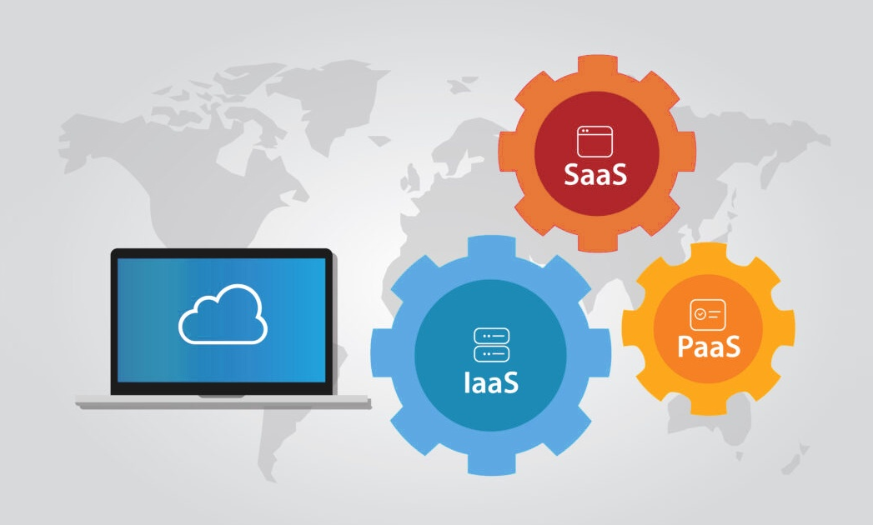

Anforderungsanalyse
Funktionale Anforderungen:
Entwicklung eine Web-Applikation
SaaS: Azure Cognitive Services Translator
PaaS: beliebige Datenbank
→ Keine unnötigen / doppelten Anfragen an Translate-API → Entnahme aus DB
Deployment der Web-App in Azure Infrastruktur
IaaS: Infrastruktur mit Terraform
Deployment über Ansible
Nicht-Funktionale Anforderungen:
Infrastruktur as Code Ansatz
GitHub Repository / (Docker-)Container-Image
Keine Secrets im Code / Auslagern von Credentials

Slide 5
Beschreibung der Entwicklungsumgebung und UMSETZUNG

Slide 6

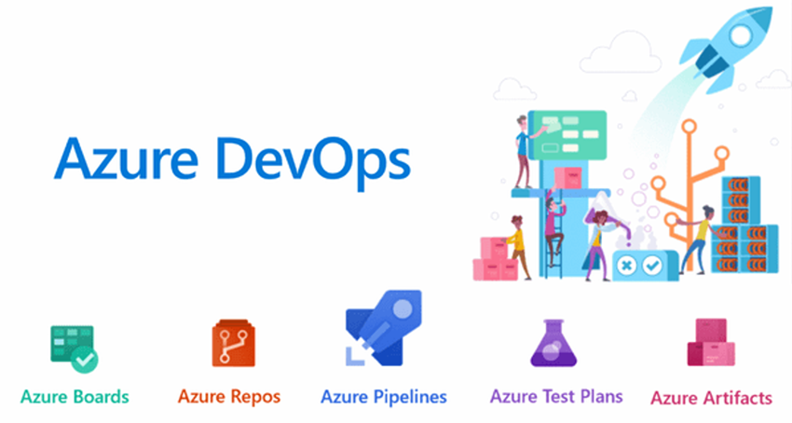
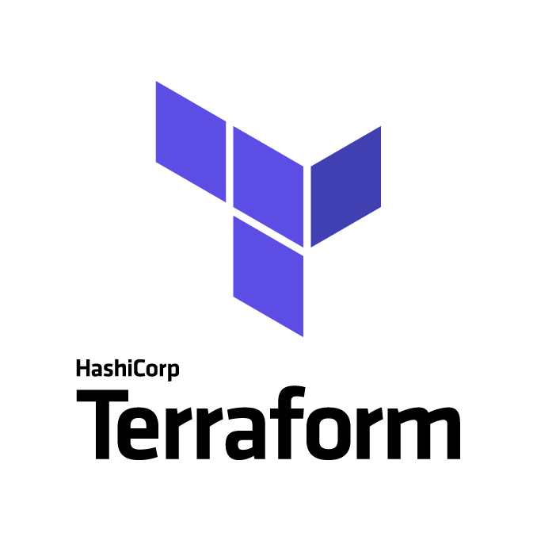
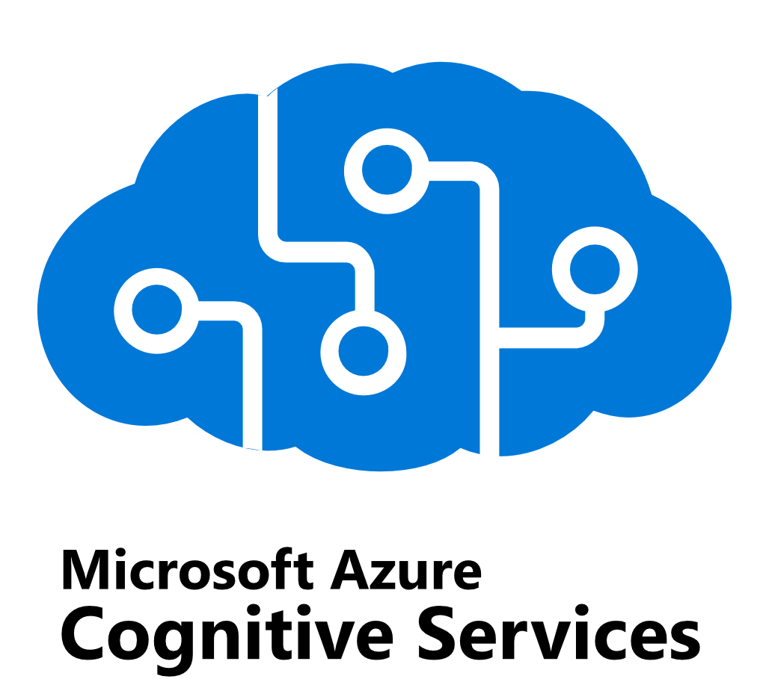
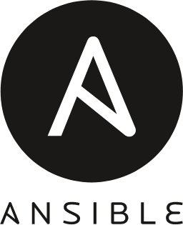
Beschreibung der Entwicklungsumgebung und Umsetzung
Entwicklung Web-Anwendung
NodeJS als Docker-Container
Automatisierte Infrastruktur-Steuerung:
Azure DevOps Server
Azure Repo
Bereitstellung von Infrastruktur mit Terraform Pipelines
Azure Cosmos DB
Server für Hosting der Webanwendung
CI/CD Pipeline
zur Bildung der Anwendung als Docker-Container
Stellt Docker-Container in privates Docker-Hub zur Verfügung
Manuelle Prozesse:
Erstellen von Storage-Account (terraform-Statefile)
Azure Cognitive Services Translator besorgen
Starten der Docker-Container über Ansible auf Server
API-Keys/DB-Zugangsdaten als Secrets in Azure speichern

Slide 7
Ablaufplan
Translator
Azure Cognitive Services Translator über Azure-Portal bestellen
Datenbank
Azure Cosmos DB / NoSQL über Azure DevOps-Pipeline mit Terraform bereitstellen lassen
Web-Anwendung
Web-Anwendung mit NodeJS (lokal) Entwickeln und Testen. Mit CI/CD Pipeline daraus fertiges Docker-Image bauen
Bereitstellung von Server-Infrastruktur
Infrastruktur für Server zum Hosten des Übersetzung-App mit Terraform über Azure-DevOps Pipeline bereitstellen Im Zuge dessen Ansible mit terraform auf Ziel-Server installieren
Ausrollen von Webanwendung
Mit Ansible Docker-Container aus Docker-Hub herunterladen und starten
API-Key und Azure Cosmos DB Zugangsdaten als Azure Secret speichern

Slide 8
Translator API und Datenbank

Slide 9
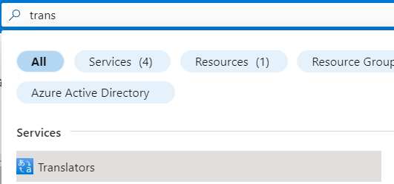
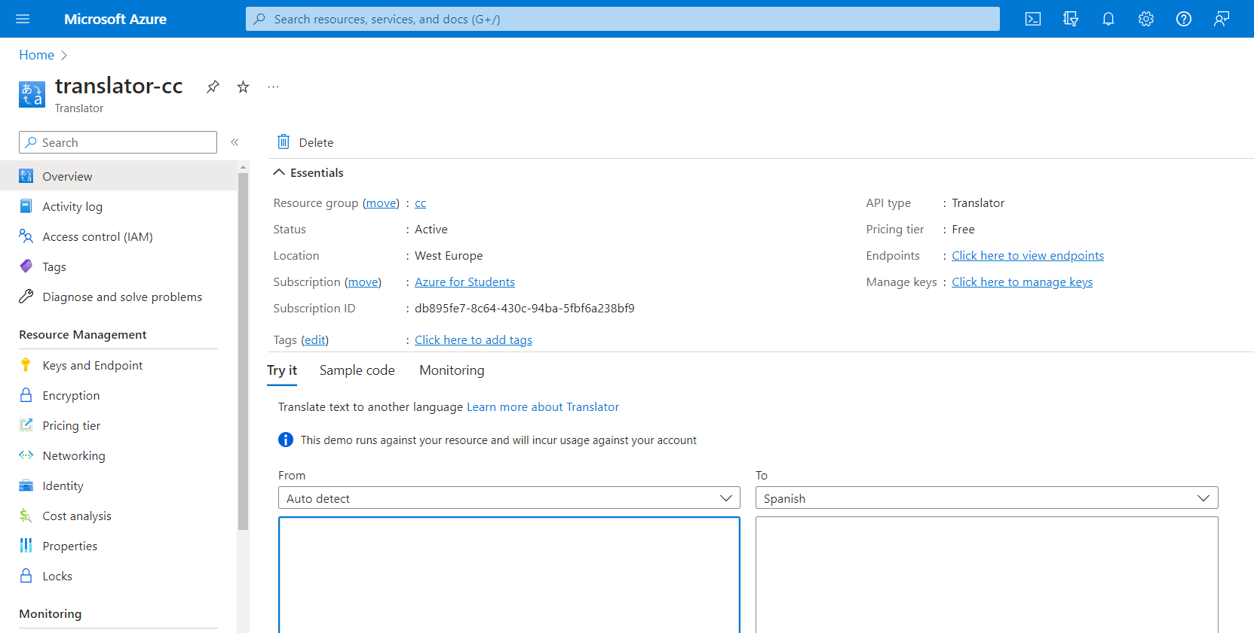
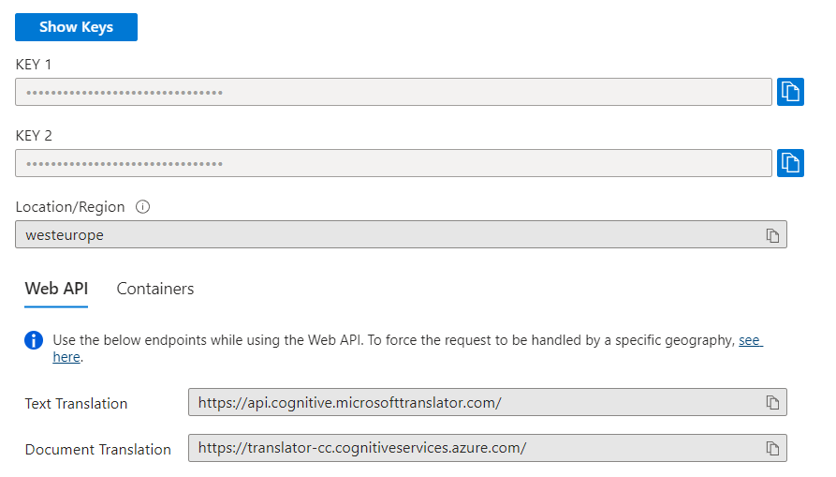
Translator API
Translator
Azure Cognitive Services Translator über Azure-Portal bestellen
Einfache Bereitstellung über Azure Portal Azure Cognitive Services Translator
API und passender API-Key wird erstellt

Slide 10
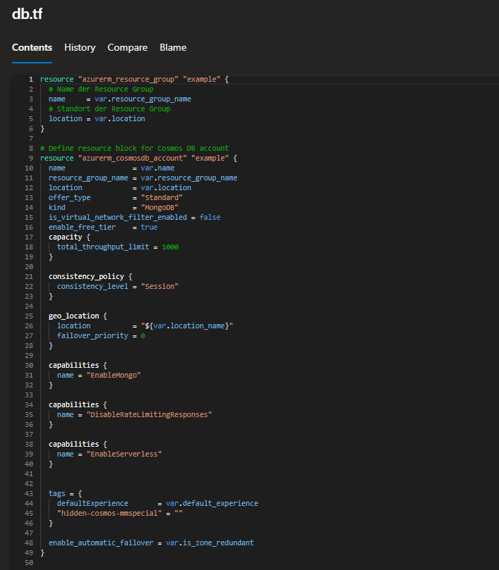
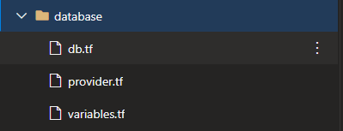
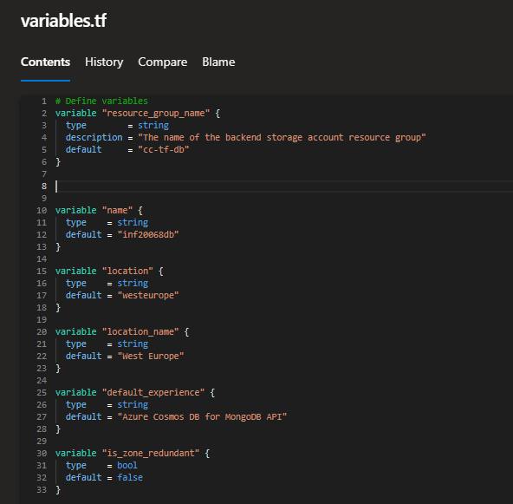
Azure Cosmos DB
Translator
Datenbank
Terraform Konfiguration
Azure Cosmos DB / NoSQL über Azure DevOps-Pipeline mit Terraform bereitstellen lassen

Slide 11
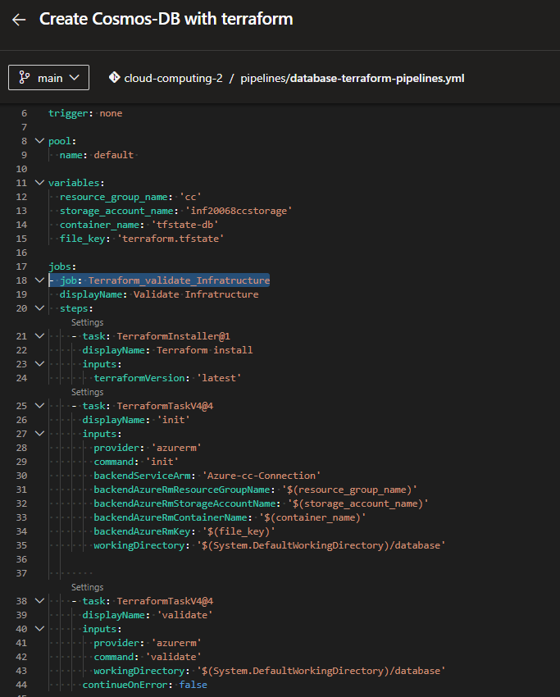
Azure Cosmos DB
Translator
Datenbank
Azure Cosmos DB / NoSQL über Azure DevOps-Pipeline mit Terraform bereitstellen lassen
Azure Cosmos DB für MongoDB über Terraform Pipeline erstellt
Pipeline mit 2 Jobs
1. Job Validierung der Terraform-Skripte

Slide 12
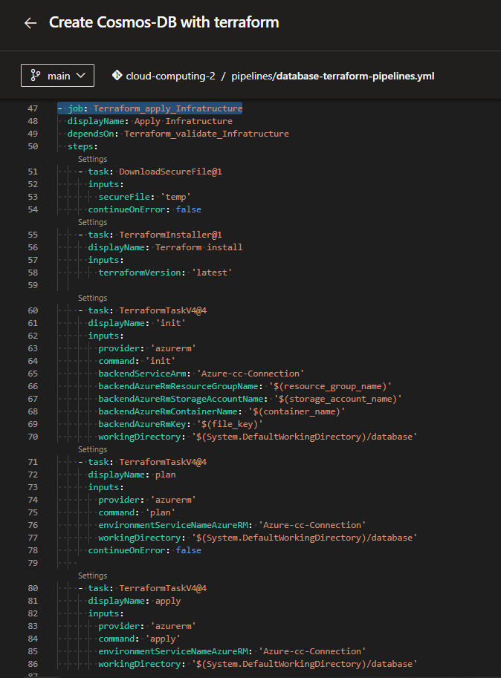
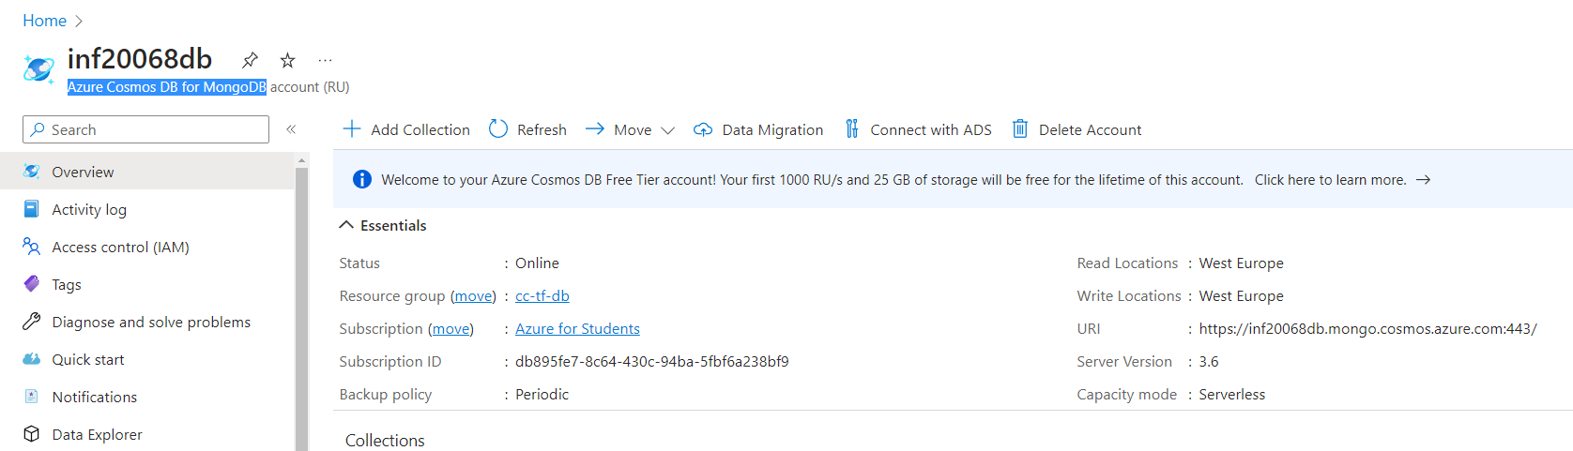
Azure Cosmos DB
Translator
Datenbank
Azure Cosmos DB / NoSQL über Azure DevOps-Pipeline mit Terraform bereitstellen lassen
Azure Cosmos DB für MongoDB über Terraform Pipeline erstellt
Pipeline mit 2 Jobs
2. Job Terraform-Skripte ausführen

Slide 13
Entwicklung der Web-Anwendung

Slide 14
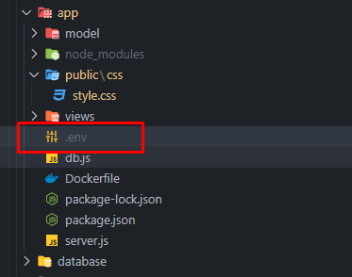
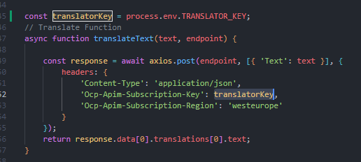
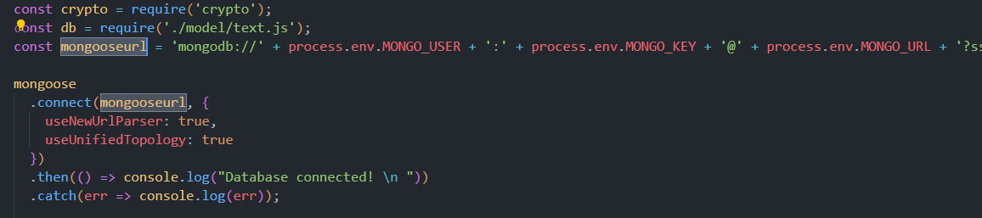
Web-Anwendung
Translator
Datenbank
Web-Anwendung
Web-Anwendung mit NodeJS (Lokal Entwickeln und Testen. Mit CI/CD Pipeline daraus fertiges Docker-Image bauen
Web-Anwendung für die Übersetzung mit Azure Cognitive Services Translator mit NodeJS lokal entwickeln.
Secrets wie API-Key und DB-Zugangsdaten in .env auslagern.
Diese Datei nicht in GitHub/Azure Repos pushen

Slide 15
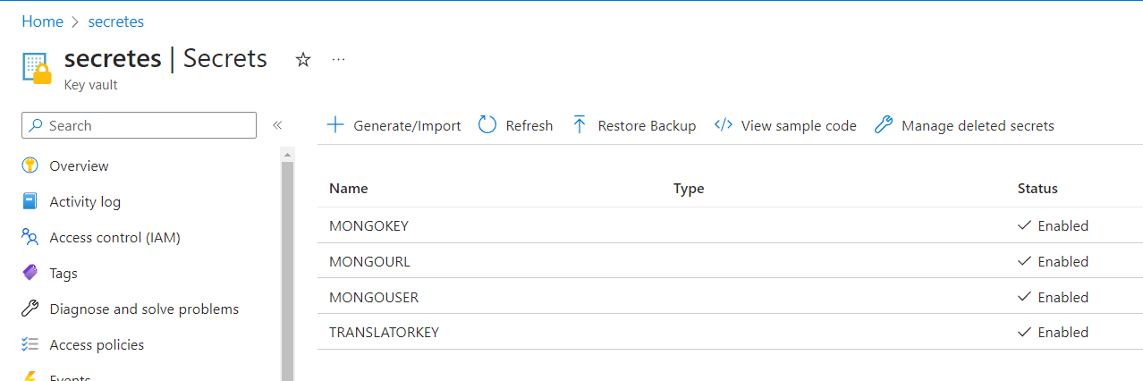
Web-Anwendung
Translator
Datenbank
Web-Anwendung
Web-Anwendung mit NodeJS (Lokal Entwickeln und Testen. Mit CI/CD Pipeline daraus fertiges Docker-Image bauen
Web-Anwendung mit CI/CI Pipeline als Docker-Container Bereitstellen
Die Secrets aus der .env Datei müssen in Azure importiert werden

Slide 16
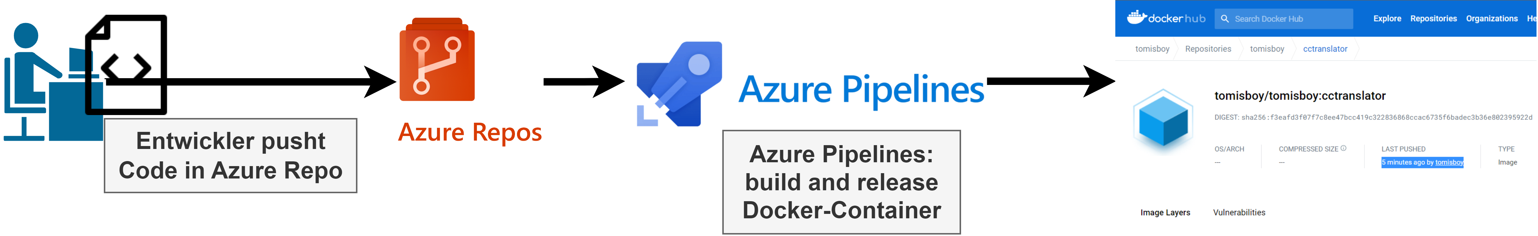
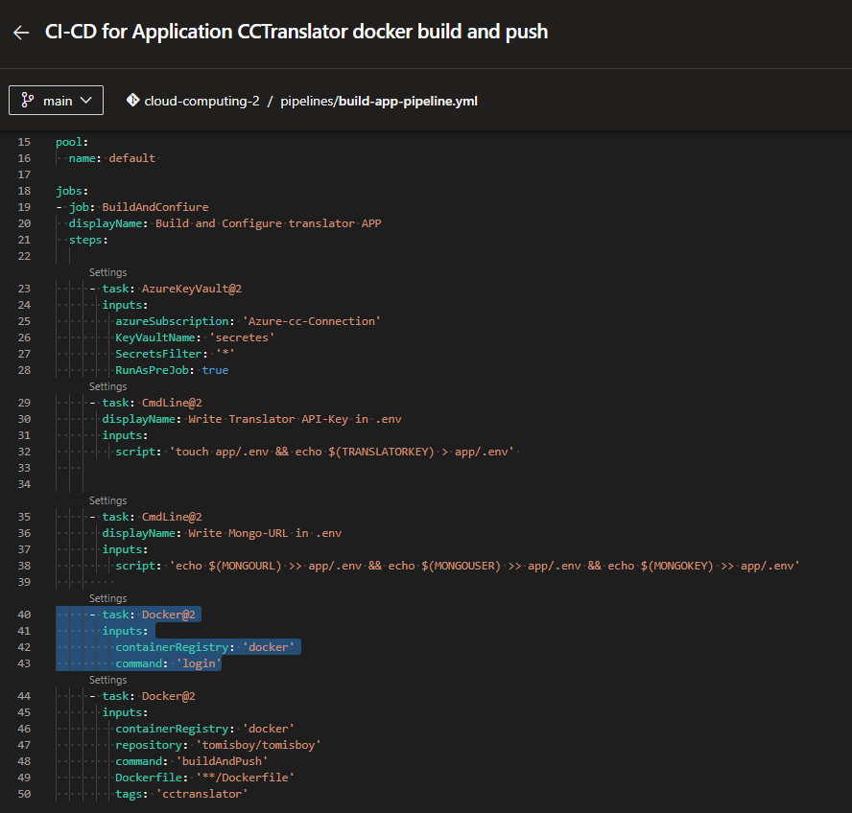
Web-Anwendung CI/CD
Translator
Datenbank
Web-Anwendung
Bei Erstellung des Containers werden die Secrets aus Azure in die .env Datei geschrieben
Anschließend Pushen in privates Docker-Hub repo

Slide 17
Bereitstellung von Server-Infrastruktur in Azure

Slide 18
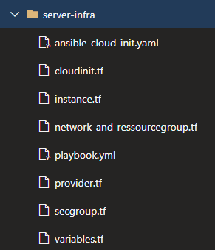
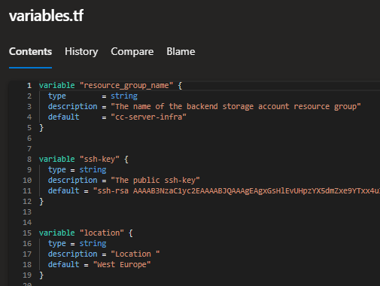
Server-Infrastruktur
Translator
Datenbank
Web-Anwendung
Bereitstellung von Server-Infrastruktur
Infrastruktur für Server zum Hosten des Übersetzung-App mit terraform über Azure-DevOps Pipeline bereitstellen
Terraform Konfiguration
Aufteilung der Schritte in einzelne Terraform Skripte
network-and-ressourcegroup.tf
Erstellt Netzwerk und Ressourcen-Gruppe für Infrastruktur
Secgroup.tf
Erstellt Firewall / Portöffnung auf Port 5000 für NodeJS Anwendung
Instance.tf
Erstellt die eigentliche (Linux)-Virtuelle Maschine
cloudinit.tf und ansible-cloud-init.yaml
Führt Cloud-init Script aus welches Ansible und Docker auf Server installiert

Slide 19
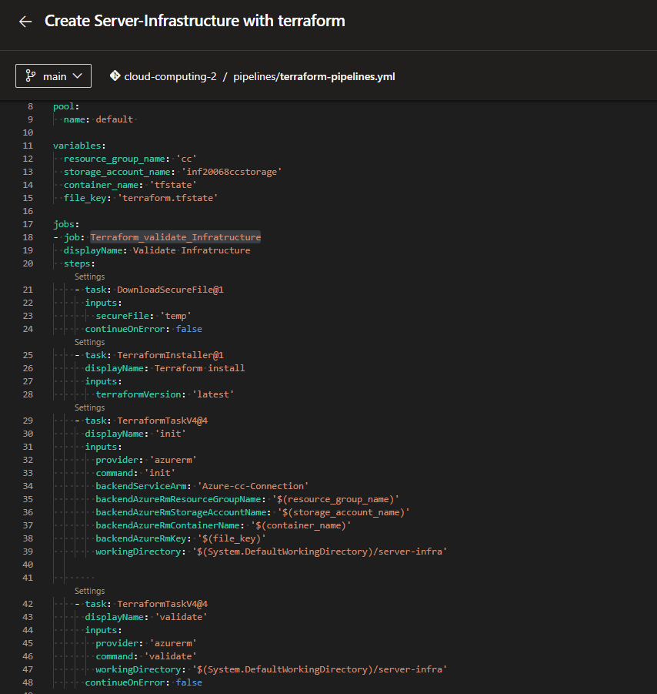
Server-Infrastruktur
Translator
Datenbank
Web-Anwendung
Bereitstellung von Server-Infrastruktur
Infrastruktur für Server zum Hosten des Übersetzung-App mit terraform über Azure-DevOps Pipeline bereitstellen
Pipeline mit 2 Jobs
1. Job Validierung der Terraform-Skripte

Slide 20
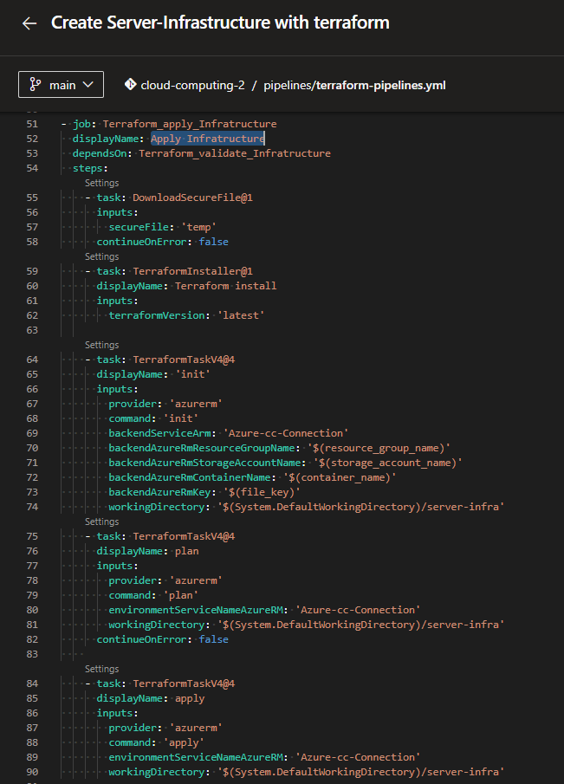
Server-Infrastruktur
Translator
Datenbank
Web-Anwendung
Bereitstellung von Server-Infrastruktur
Infrastruktur für Server zum Hosten des Übersetzung-App mit terraform über Azure-DevOps Pipeline bereitstellen
Pipeline mit 2 Jobs
2. Job Apply der Terraform-Skripte

Slide 21
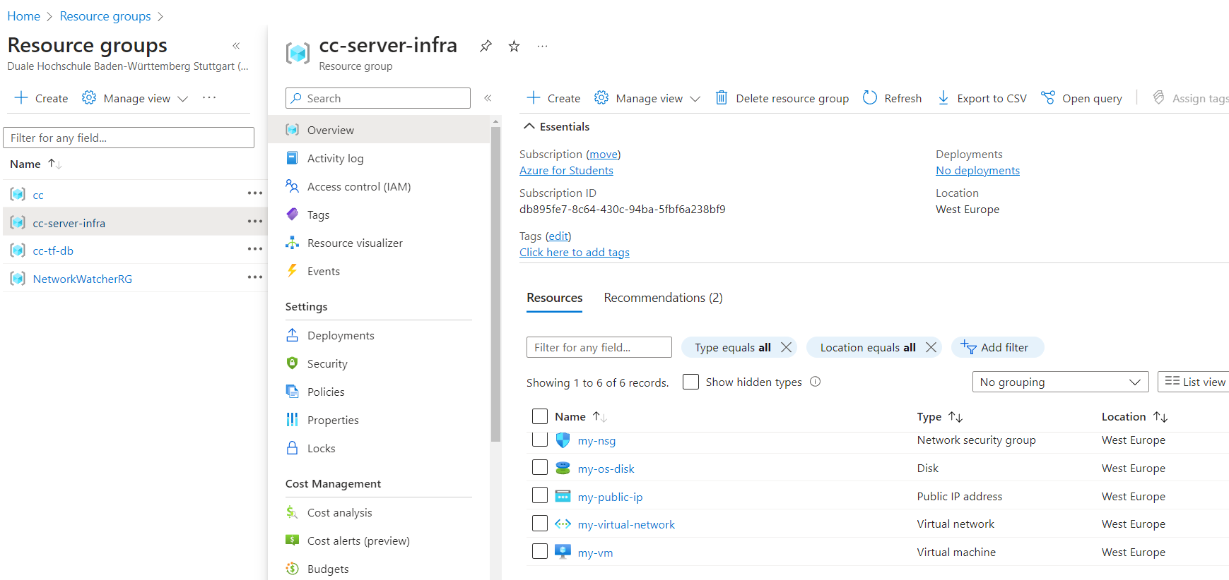
Server-Infrastruktur
Translator
Datenbank
Web-Anwendung
Bereitstellung von Server-Infrastruktur
Infrastruktur für Server zum Hosten des Übersetzung-App mit terraform über Azure-DevOps Pipeline bereitstellen
Zusammenfassung

Slide 22
Ausrollen der Web-Anwendung auf Server Demo

Slide 23
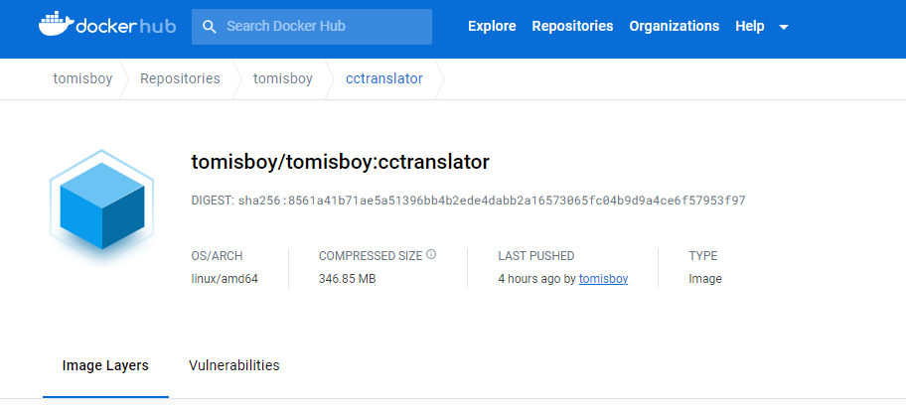
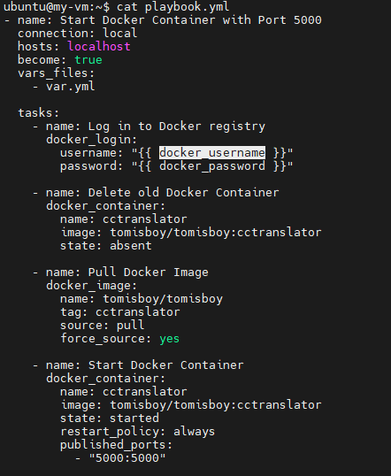
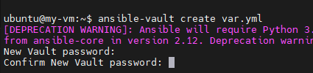
Ausrollen und Ausführen der Anwendung
Translator
Datenbank
Web-Anwendung
Bereitstellung von Server-Infrastruktur
Ausrollen von Webanwendung
Lokal entwickelte App auf Azure Repos pushen
→ CI/CD Pipeline stellt Anwendung als Docker-Container bereit
Ansible: Zugangsdaten zu privatem Docker-Hub Repo als Secret in ansible-vault speichern

Slide 24
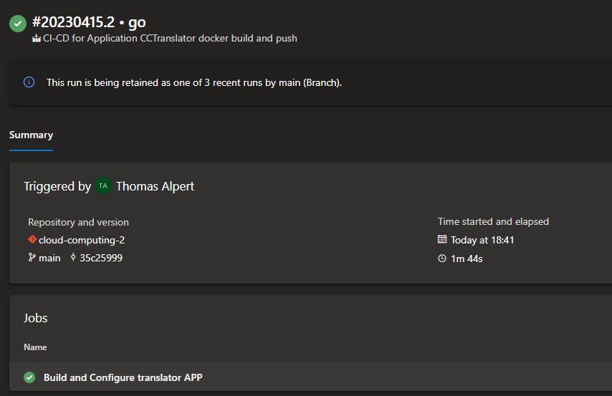
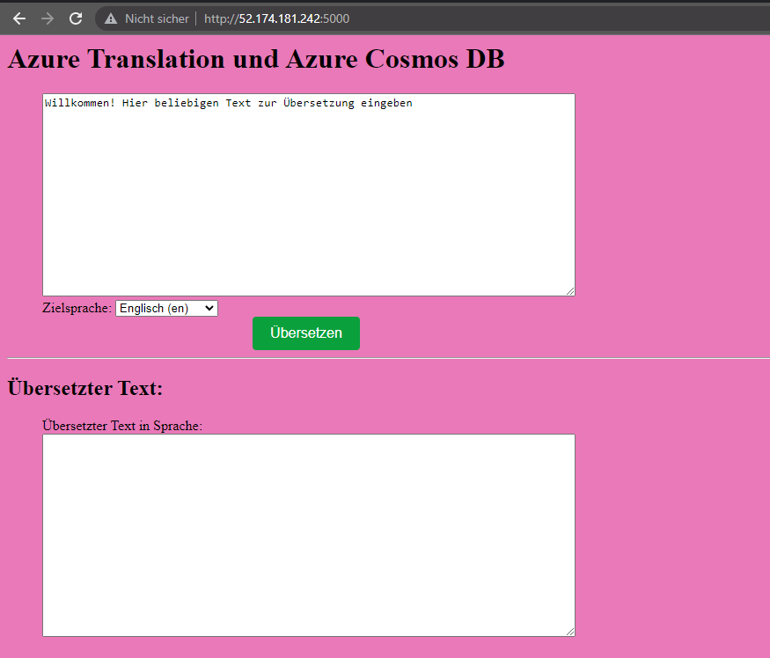
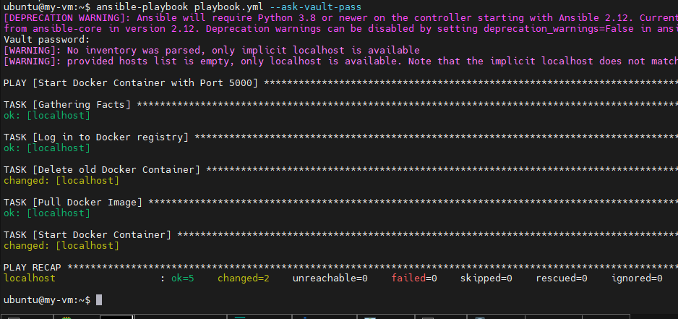
Demo
Ansible Playbook starten
URL Aufrufen

Slide 25
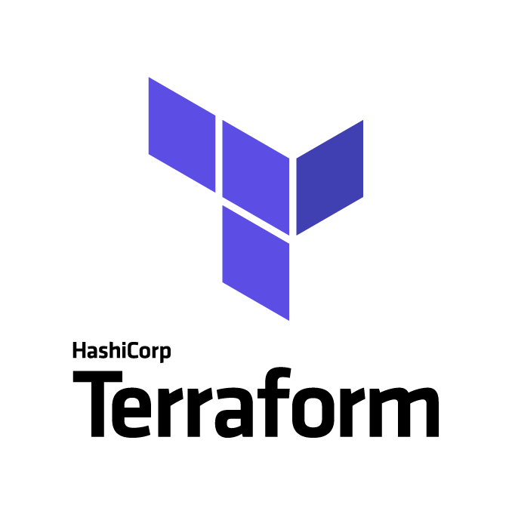
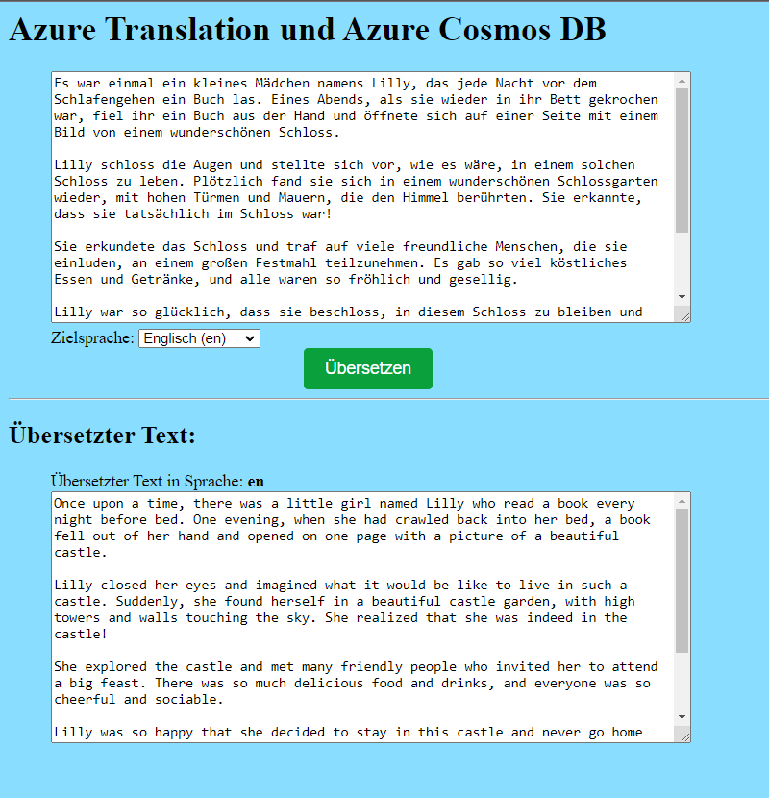
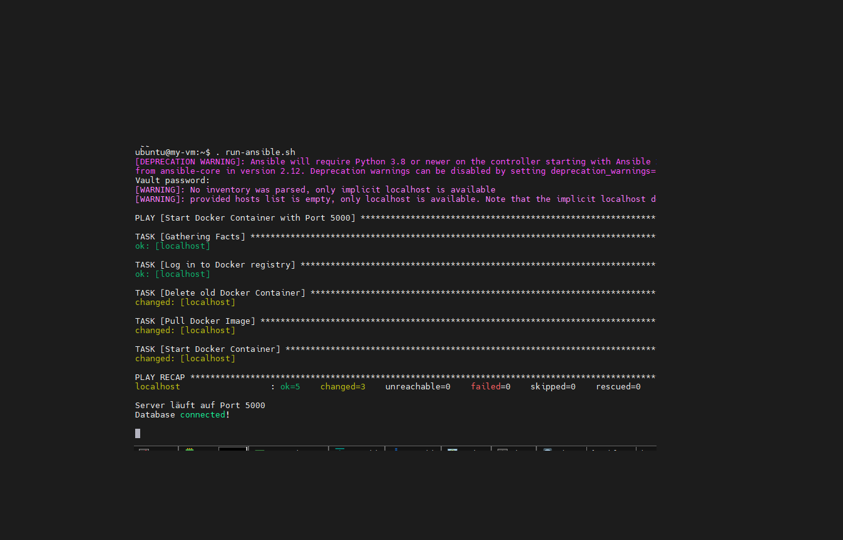
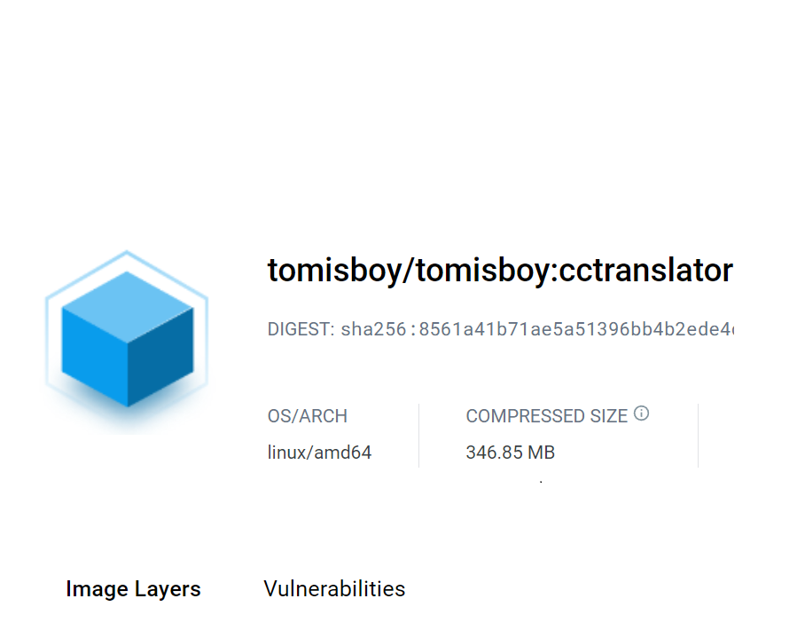
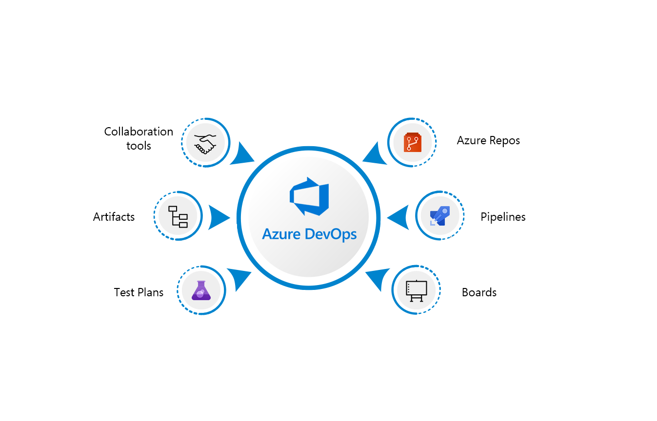
Vielen Dank!

